Slide 1



Rozumiem/Nie rozumiem/ Mam pytanie –
Jak aktywnie oglądać nagrania z YouTube
Aleksandra Jankowska
ajank@wa.amu.edu.pl
This Photo by Unknown Author is licensed under CC BY-NC

Slide 2

Eco/logical Learning and Simulation
Environments in Higher Education
2018-1-IT02-KA203-048006
This Photo by Unknown Author is licensed under CC BY-NC

Slide 3
EVOLI - cele:
aktywne oglądanie materiałów YouTube
wsparcie nauczycieli i uczniów w stosowaniu w praktyce zasady „klasy odwróconej”
pomoc w zidentyfikowaniu fragmentów materiału, które uczniowie uznali za trudne/łatwe
zebranie opinii na temat atrakcyjności i klarowności materiałów
zebranie pytań i komentarzy uczniów, które następnie mogą być wykorzystane przy planowaniu zajęć w klasie
rozwój sprawności słuchania ze zrozumieniem

Slide 4
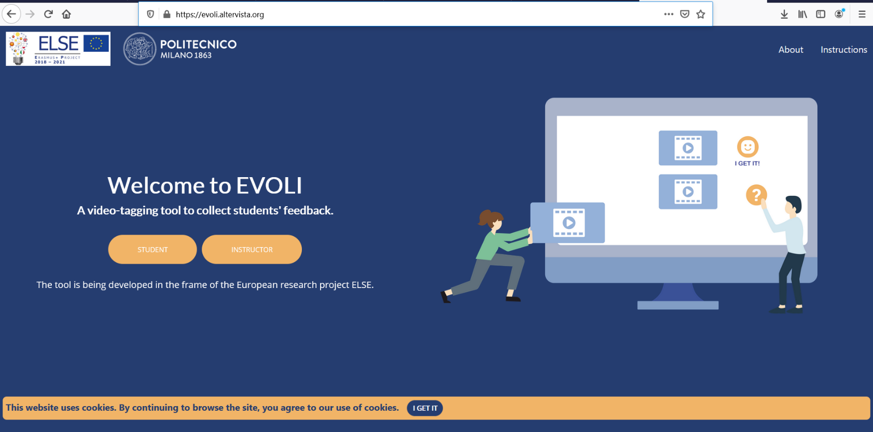
https://evoli.altervista.org

Slide 5
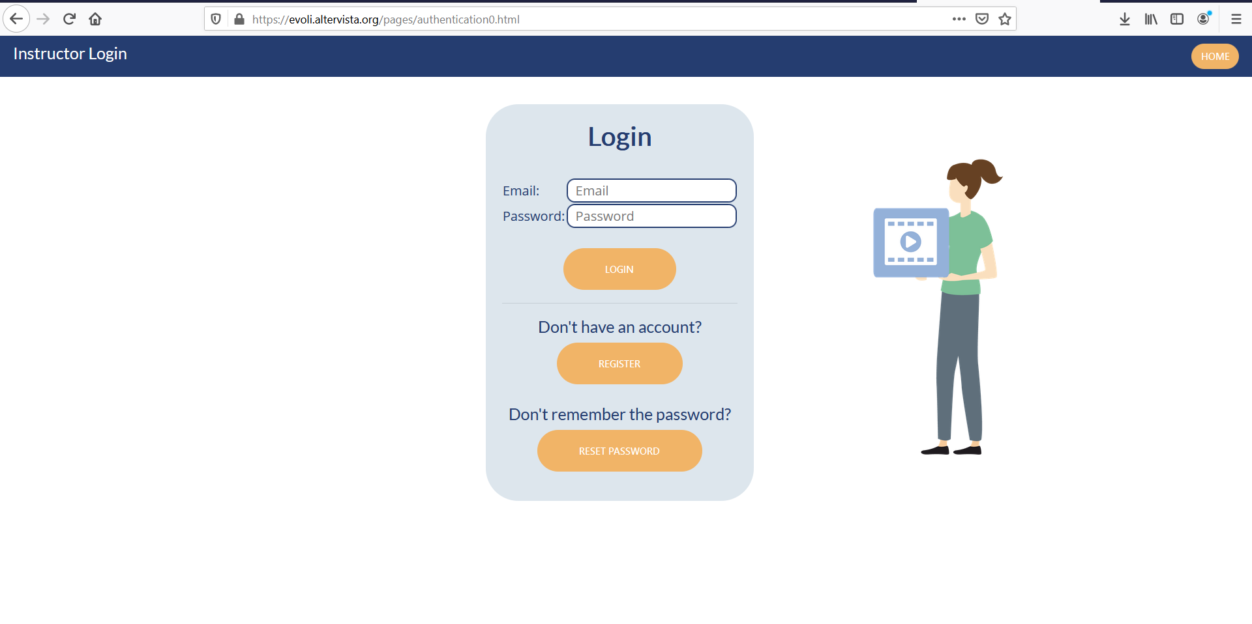
Zakładamy konto nauczyciela

Slide 6
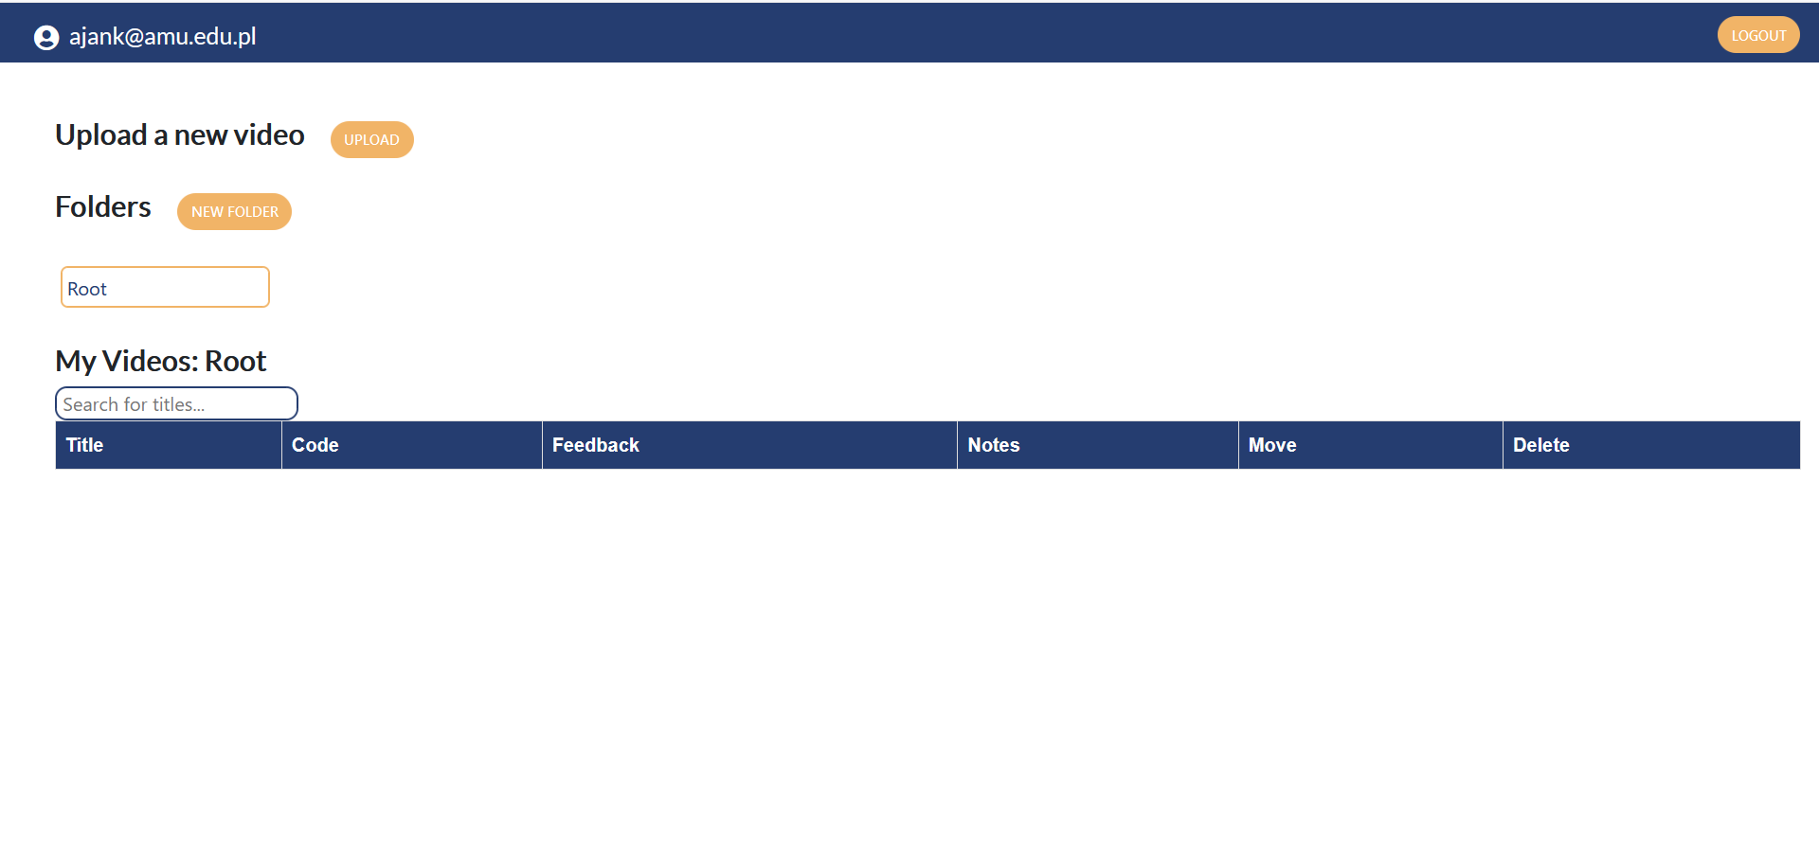
wybieramy wideo/nagrywamy własne umieszczamy na platformie EVOLI
Przycisk „upload”

Slide 7
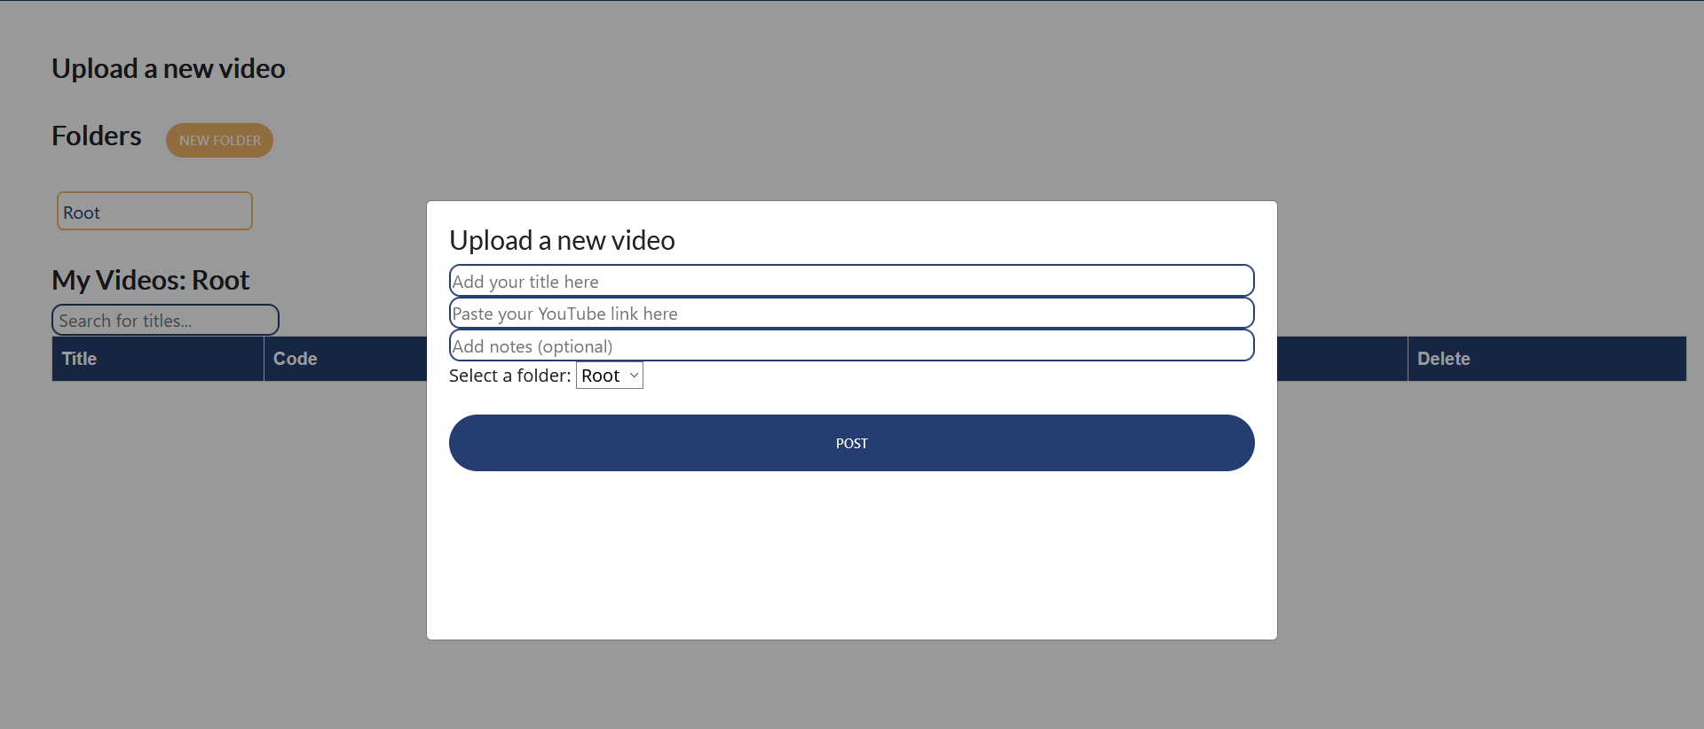
Wpisujemy nazwę nagrania, wklejamy link

Slide 8
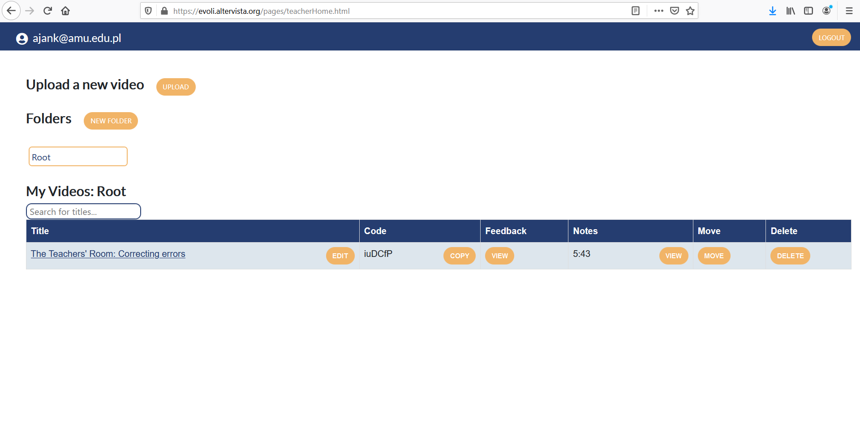
System generuje kod dostępu

Slide 9
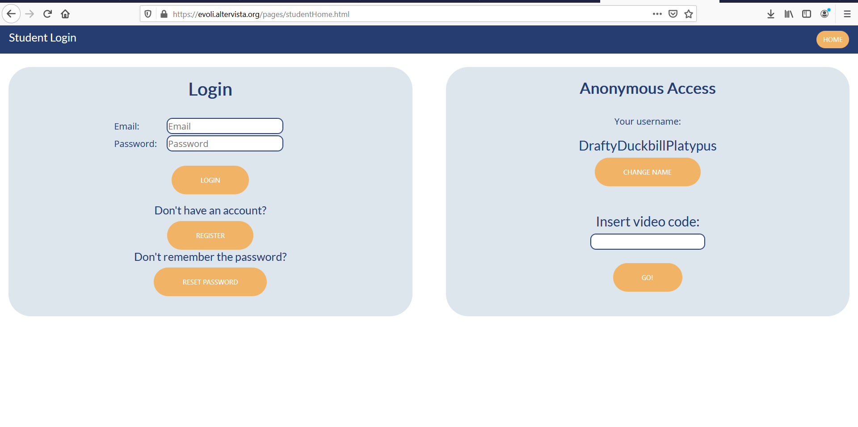
Uczniowie logują się

Slide 10
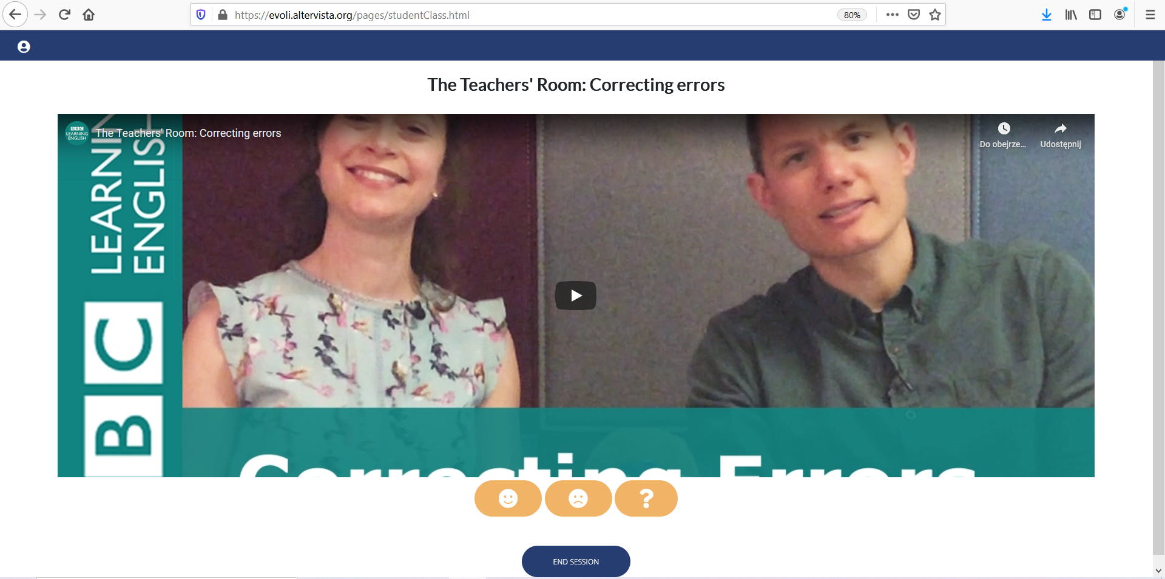
uczeń może zacząć oglądać

Slide 11
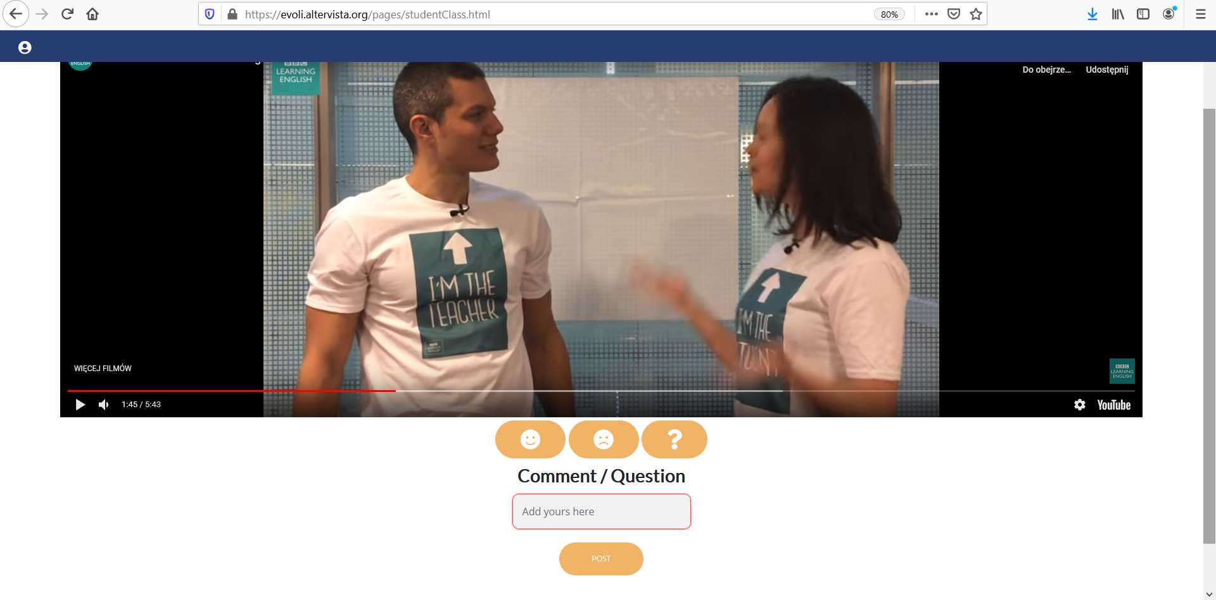
wpisywanie komentarzy/pytań

Slide 12
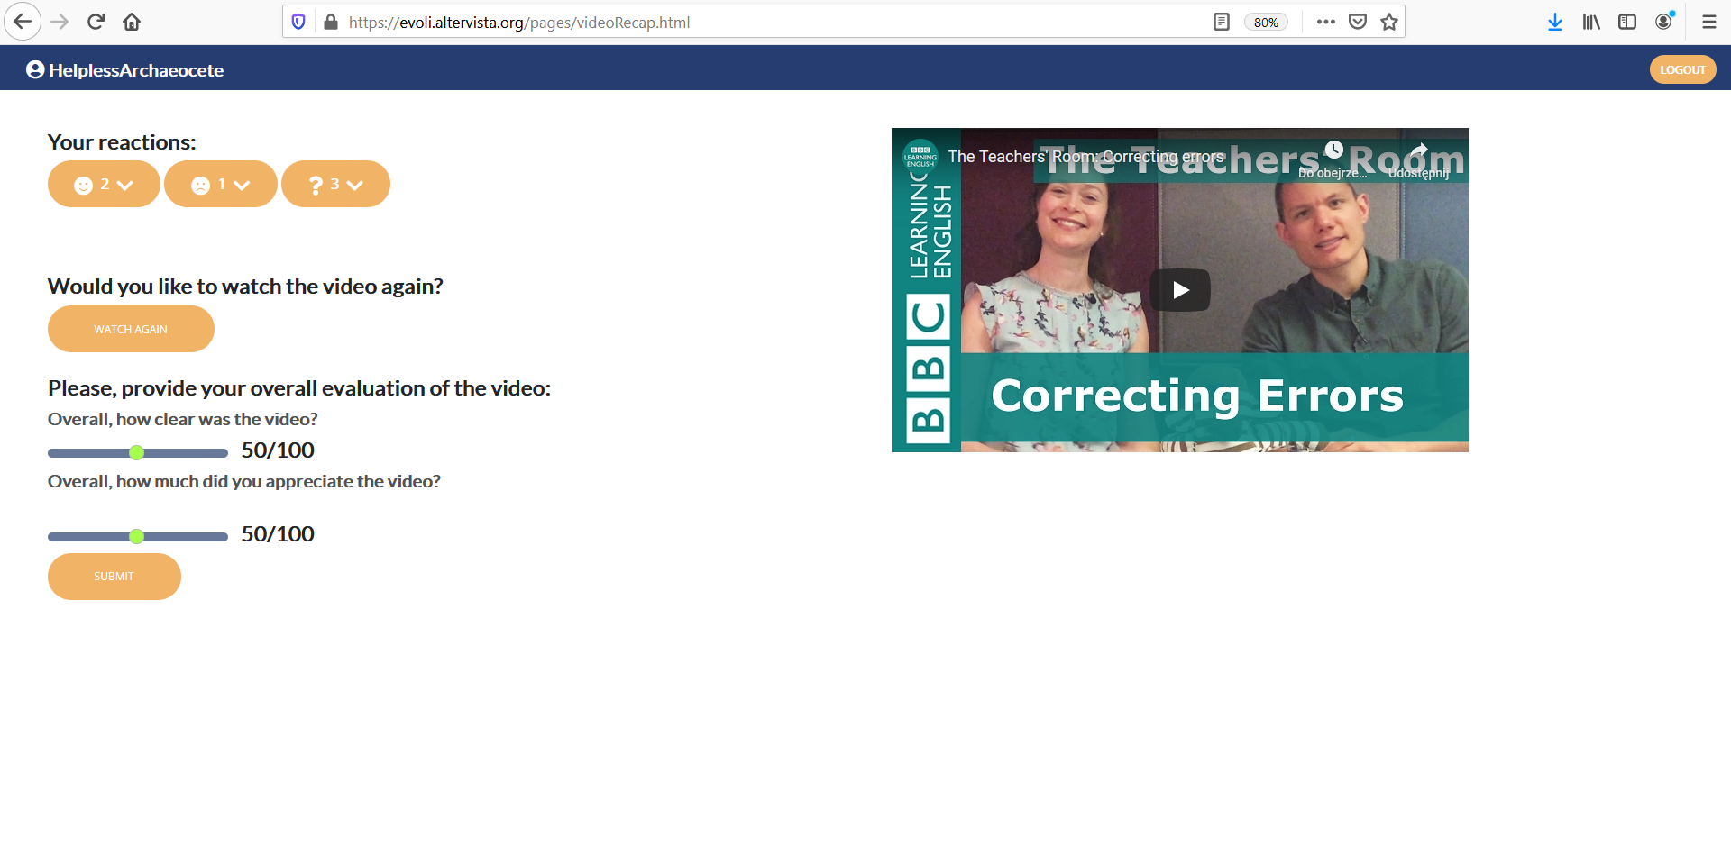
uczniowie oceniają atrakcyjność i klarowność materiałów

Slide 13
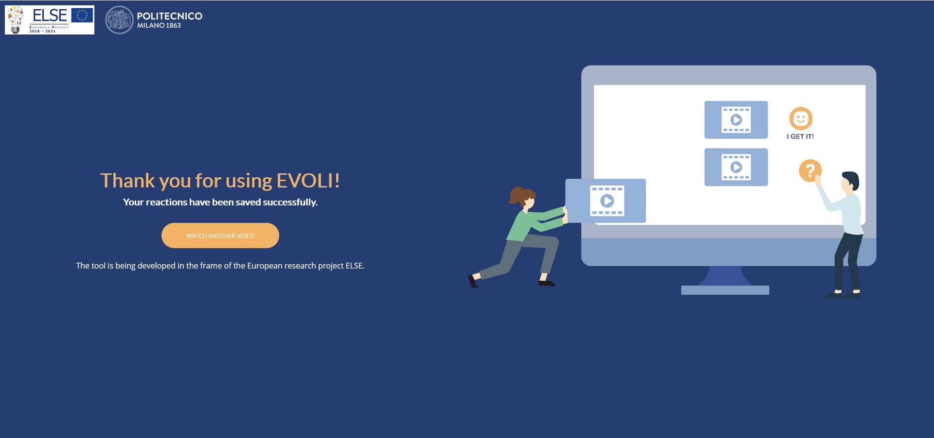
koniec pracy z nagraniem

Slide 14
informacja dla nauczyciela (feedback/view)

Slide 15
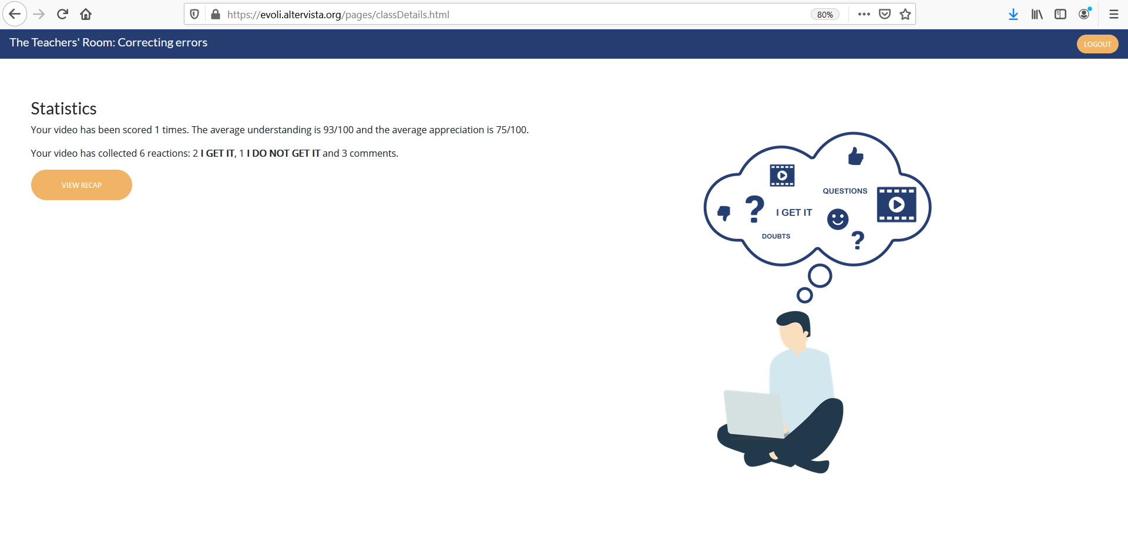
informacja dla nauczyciela więcej informacji – view recap

Slide 16
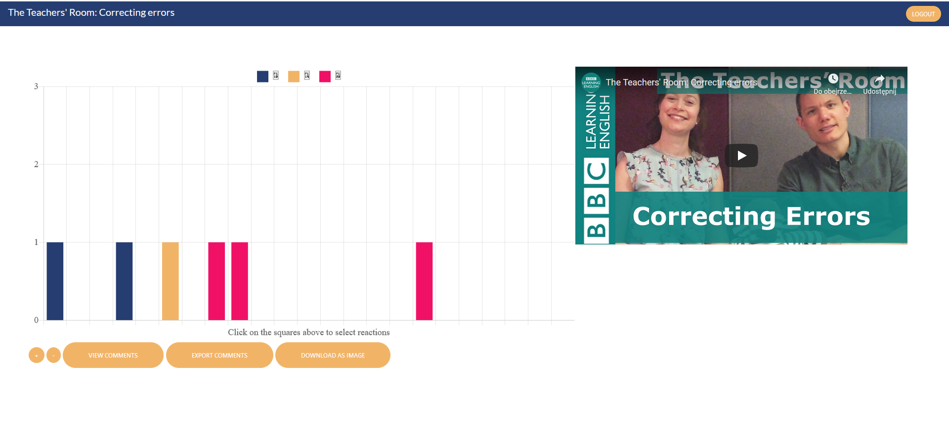
liczba reakcji i komentarzy

Slide 17
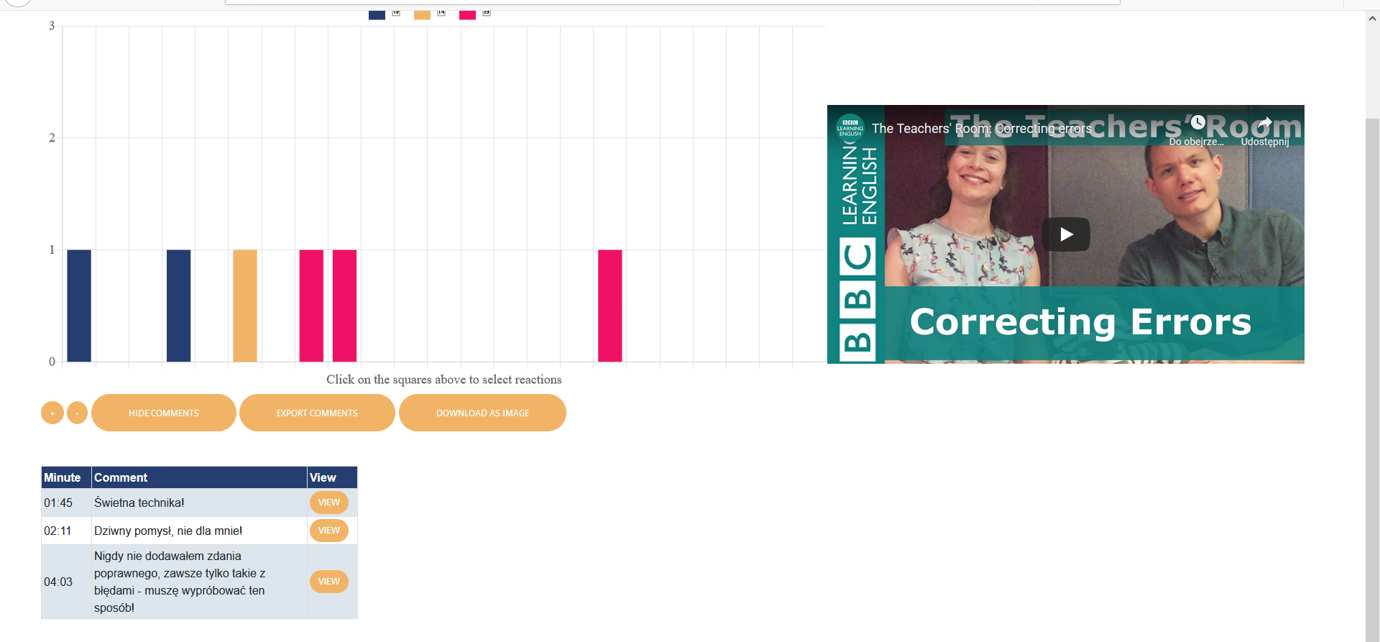
komentarze i pytania możliwość odtworzenia fragmentu, do którego się odnoszą

Slide 18
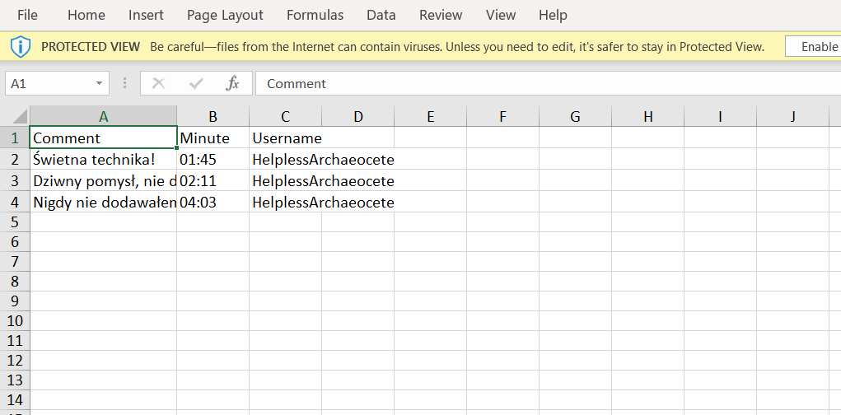
eksport komentarzy do aplikacji Excel

Slide 19
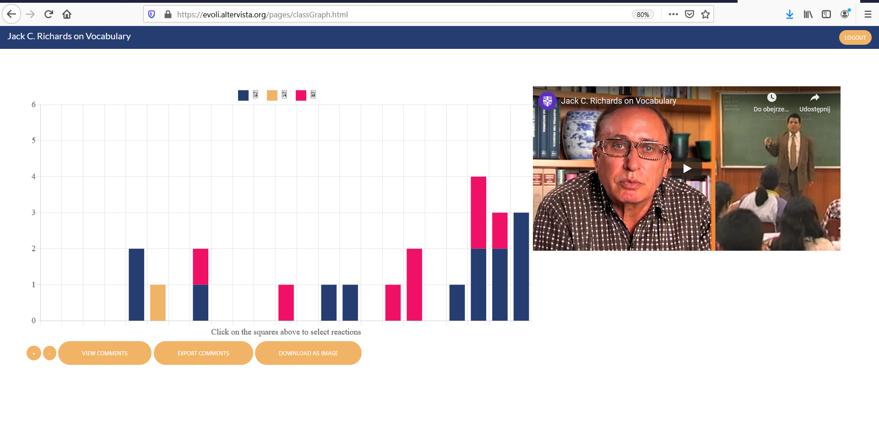
jeszcze jeden przykład

Slide 20
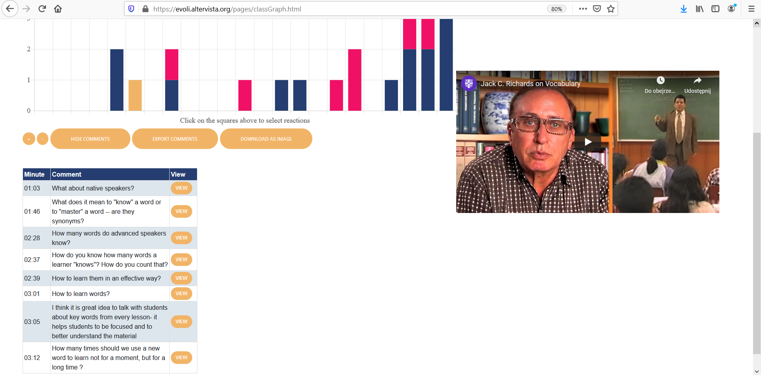

Slide 21
słuchanie ze zrozumieniem
- dodatkowe zadania
Gdy licznik wskaże czas podany poniżej, zatrzymaj nagranie i wykonaj polecenie wpisując odpowiedź w miejsce przeznaczone na komentarz:
1:45 – dlaczego Ann jest zła?
2:10 – co w tym kontekście znaczy słowo XYZ?
2:55 – od ilu lat Tom mieszka w Paryżu?

Slide 22
Rzeka lawy
  94eWBz
Jak Jadwiga została królem Polski?
  Ak1yG6
Correcting errors
  Sc4u9k

Slide 23
Dziękuję za uwagę!
ajank@amu.edu.pl
This Photo by Unknown Author is licensed under CC BY-NC

